Slide 1
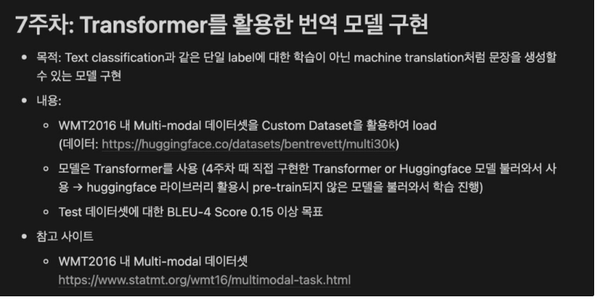
7주차
WMT 2016 번역모델 구현
Notes:
안녕하십니까
저는 서경대학교 컴퓨터공학과에 재학 중인 유하영입니다.
제가 소개 드릴 프로젝트는 졸업작품으로 진행한 것이며
2023년 8월부터 11월까지 약 4개월간 제작하였습니다.
본 프로젝트는 자연어 처리를 기반으로 하여 인간의 심리적 특성을 16가지 성격 유형으로 분류하는 MBTI 검사의 새로운 지표를// 제시하는 것을 목표로 합니다./

Slide 2

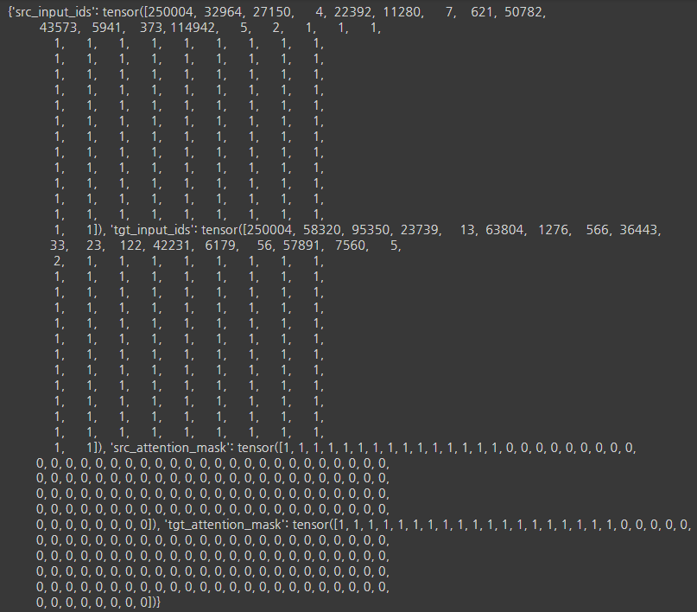
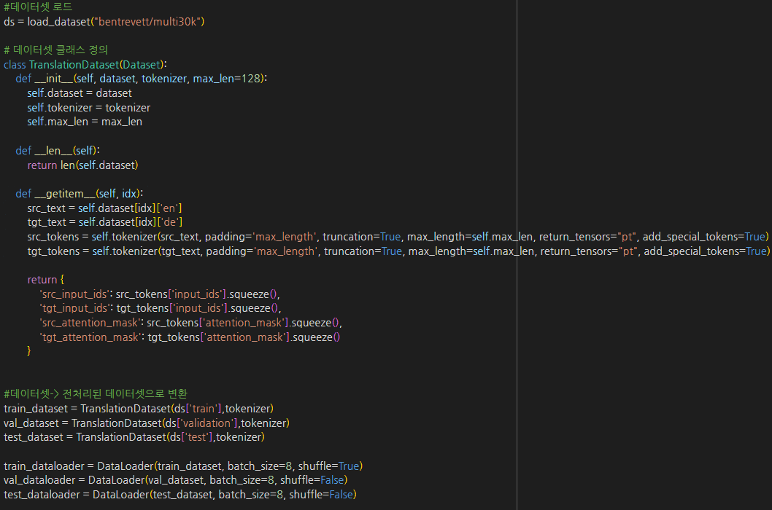
WMT2016 번역 모델 구현
1. 데이터 로드
#<BOS> 250004 / <EOS> 2 / <PAD> 1

Slide 3
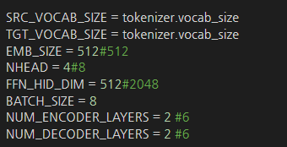
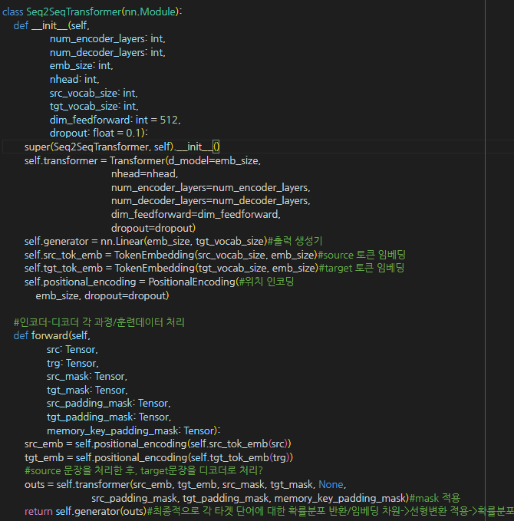
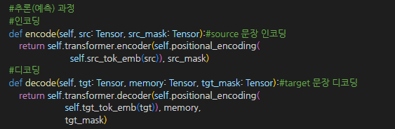
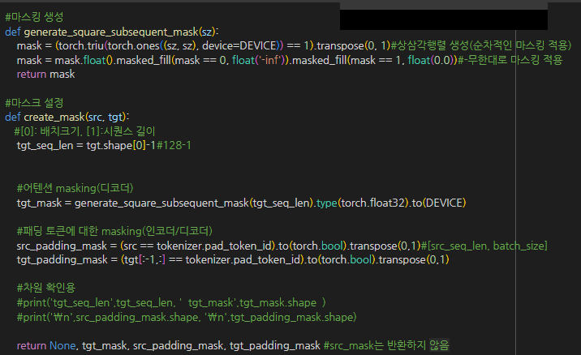
WMT2016 번역 모델 구현
2. 트랜스포머 모델 정의
https://tutorials.pytorch.kr/beginner/translation_transformer.html

Slide 4
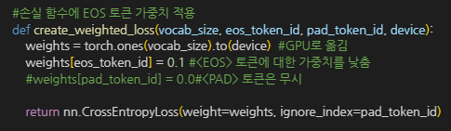
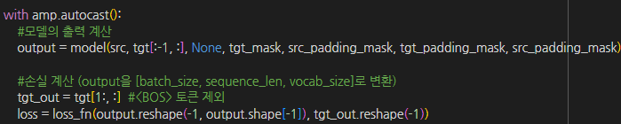
WMT2016 번역 모델 구현
3. 학습 진행
1) 손실함수에 특정 토큰에 대한 가중치 적용
2) 자동 혼합 정밀도(Amp, Automatic Mixed Precision)
모델을 학습 및 추론 시, 일부 연산을 16-bit(반정밀도, FP16)로 처리,
중요한 연산은 32-bit(단정밀도, FP32)로 처리하여 성능을 최적화

Slide 5
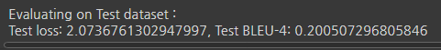
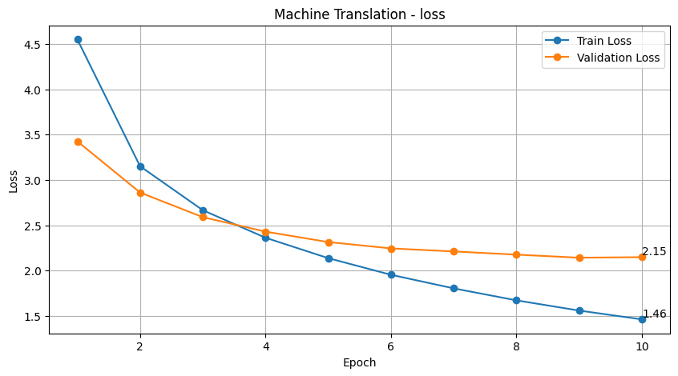
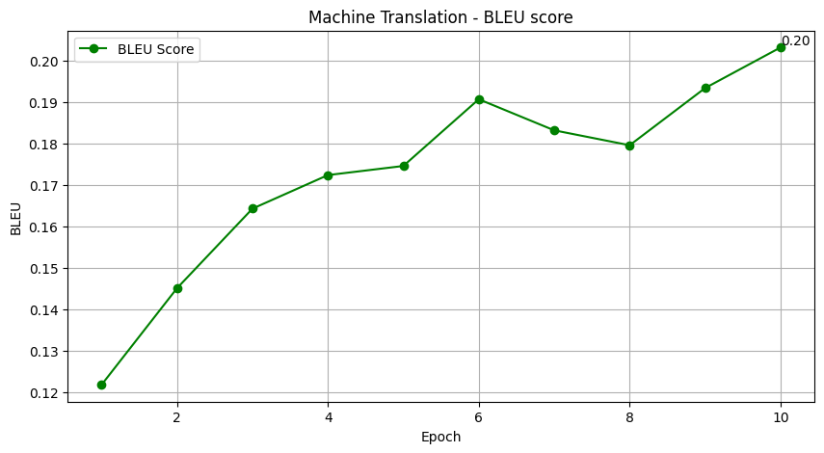

WMT2016 번역 모델 구현
4. 학습 결과
TEST Result
5. Inference

Slide 6
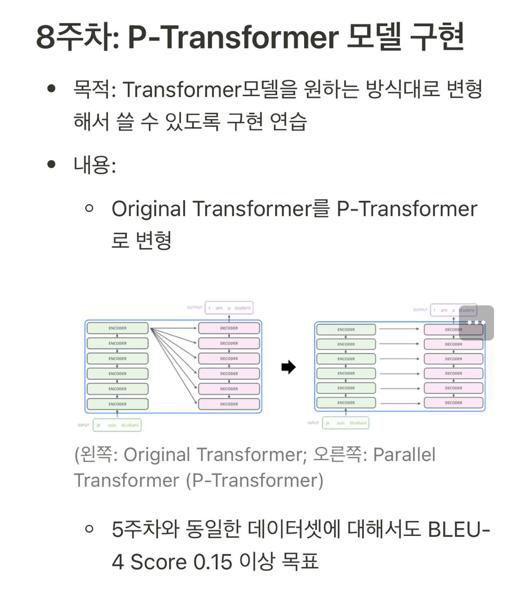
8주차
P-Transformer 모델 구현
Notes:
안녕하십니까
저는 서경대학교 컴퓨터공학과에 재학 중인 유하영입니다.
제가 소개 드릴 프로젝트는 졸업작품으로 진행한 것이며
2023년 8월부터 11월까지 약 4개월간 제작하였습니다.
본 프로젝트는 자연어 처리를 기반으로 하여 인간의 심리적 특성을 16가지 성격 유형으로 분류하는 MBTI 검사의 새로운 지표를// 제시하는 것을 목표로 합니다./

Slide 7
P-Transformer
1. 멀티 GPU를 활용한 트랜스포머 병렬 학습
2. 인코더와 디코더의 병렬학습 진행
각 레이어를 다른 GPU에 배치하여
동시에 여러 레이어를 병렬로 연산
인코더와 디코더의 동시 처리.
인코더에서 모든 입력을 처리하기 전에
디코더가 일부 연산을 미리 시작

Slide 8
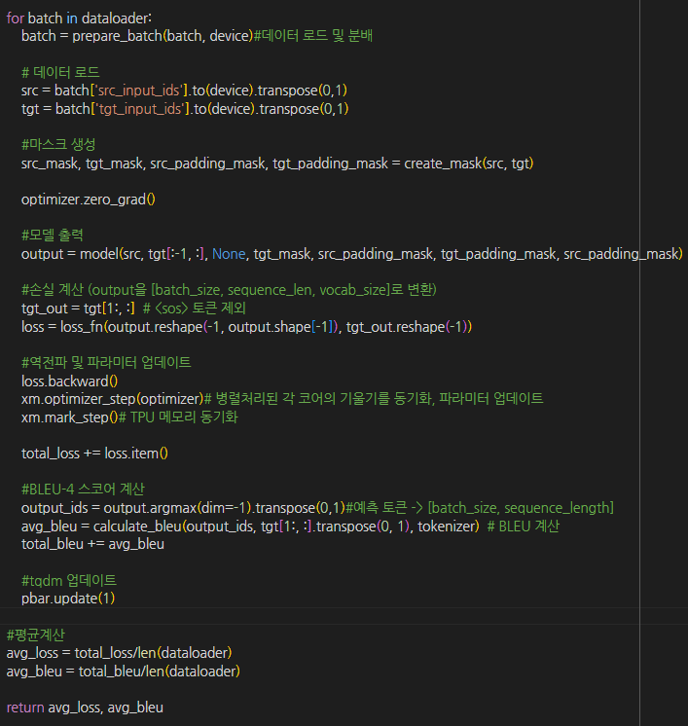


1. 멀티 TPU를 활용한 병렬 학습
2. TPU 병렬 처리
1. DataParallel
배치 데이터를 자동으로 여러 GPU에 나누어 할당
batch = 8 / TPU 코어(8개) = 1개 샘플씩 처리

Slide 9
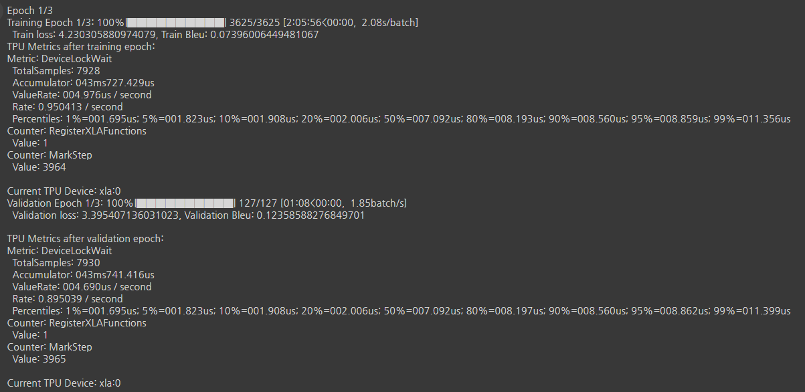
1. 멀티 TPU를 활용한 병렬 학습
샘플을 처리하는 데 소요된 누적 시간
TPU가 초당 처리한 샘플 수
TPU에서 작업을 처리하는 데 걸린 시간을 퍼센타일로 나눈 값
(99%의 작업이 11.356 마이크로초 안에 완료되었다)

Slide 10
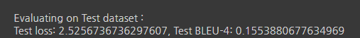

1. 멀티 TPU를 활용한 병렬 학습
TEST Result
Inference

Slide 11
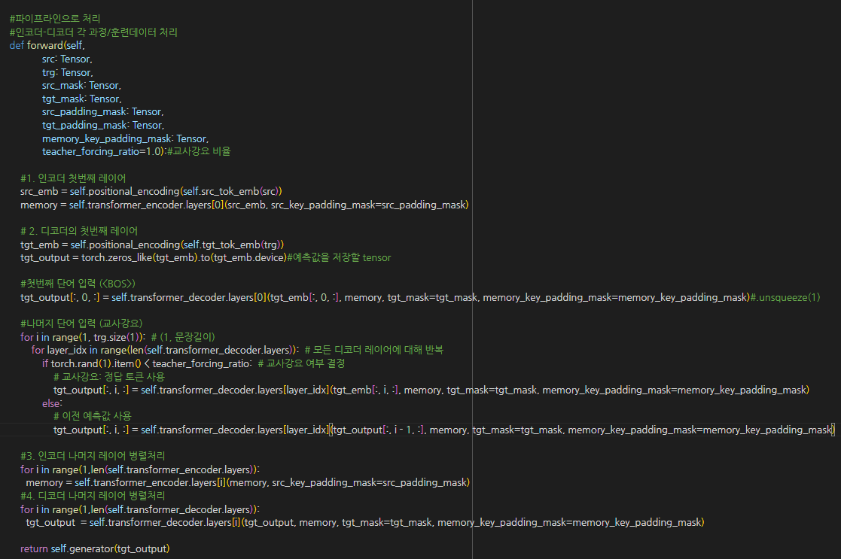
2. 인코더와 디코더의 병렬학습 진행
인코더의 첫 번째 레이어가 완료된 후, 즉시 디코더 시작
인코더의 나머지 레이어들이 병렬적으로 실행되며, 디코더도 계속해서 동작
디코더의 입력은 Teacher Forcing 사용

Slide 12
결과
[7주차] – 번역 모델 구현 완료. -> 좋지 않은 번역 품질
[8주차] – Parallel Transformer 학습
-> ‘2번 방법’에 대해 차주 구현하여 발표희망, 간단논세 병행

